Slide 1
🚫 Proibido Compartilhamento e Revenda 🚫
Este slide é de propriedade exclusiva da Ferramenta EBD - Abra a Jaula e destina-se apenas ao uso dos assinantes. Qualquer compartilhamento, revenda ou distribuição não autorizada é estritamente proibido.
🔒 Uso Exclusivo do Assinante 🔒
Este conteúdo é exclusivo e deve ser utilizado somente pelo assinante da Ferramenta EBD. Qualquer reprodução, total ou parcial, sem autorização expressa é considerada uma violação dos direitos autorais.
🏴‍☠ Pirataria é Crime! 🏴‍☠
Se você encontrar este slide sendo vendido ou baixado por meio de sites, blogs ou grupos de redes sociais, saiba que isso está sendo feito de forma pirata e por má fé. Denuncie qualquer uso indevido!
Caso tenha adquirido esse material em outro lugar que não seja na plataforma da Ferramenta EBD – Abra a Jaula, abençoe o trabalho e esforço dos produtores para que possam continuar produzindo. Aperte neste link e seja assinante do material original: https://abraajaula.com/ferramenta-ebd/
Não se preocupe, essa folha de slide não atrapalhará sua apresentação.
Att
Equipe: Ferramenta EBD

Slide 2
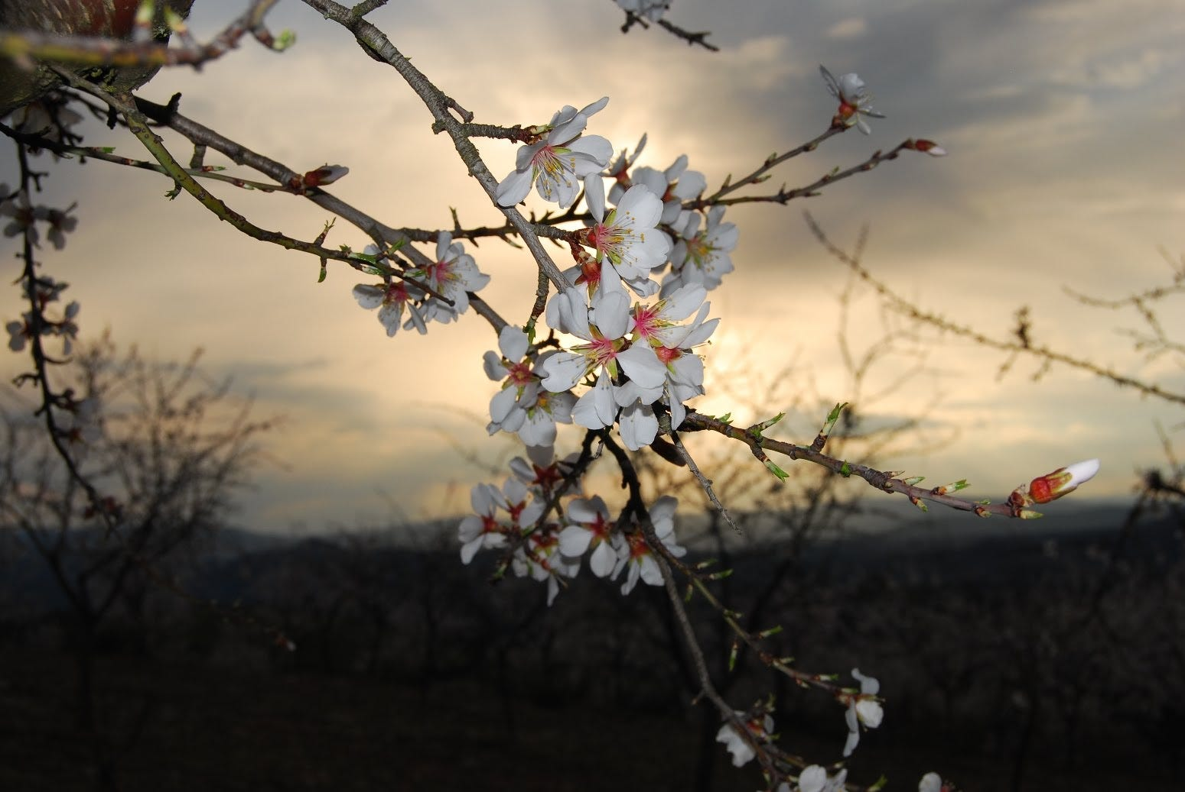
LIÇÃO 02
Sabedoria, Proteção e Confiança
13 de Outubro de 2024
4º trimestre 2024

Slide 3
TEXTO PRINCIPAL
“Então, andarás com confiança no teu caminho, e não tropeçarás no teu pé. Quando te deitares, não temerás; sim, tu te deitarás, e o teu sono será suave.” (Pv 3.23,24)

Slide 4
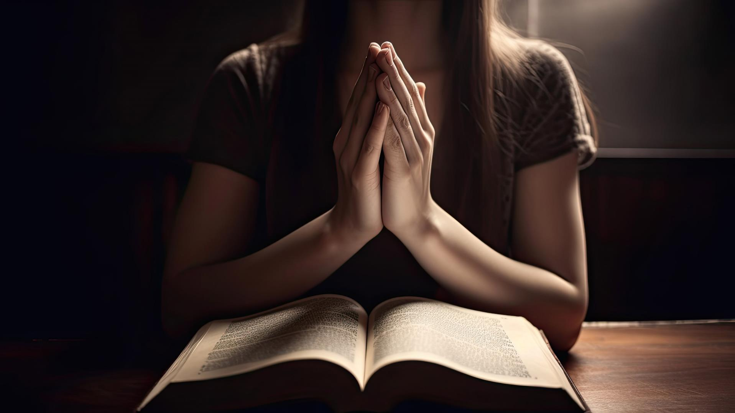
RESUMO DA LIÇÃO
Quem cultiva a sabedoria bíblica no coração desfruta de proteção e confiança na vida cristã.

Slide 5
TEXTO BÍBLICO
Provérbios 2.1-11; 3.21-26

Slide 6
INTRODUÇÃO
Nesta lição, estudaremos o fruto da sabedoria divina manifestado na vida de quem a busca como a proteção e a confiança na vida espiritual e moral. Veremos que essa sabedoria desenvolve a maturidade cristã dentro
de nós.

Slide 7
OBJETIVOS DA LIÇÃO

Slide 8
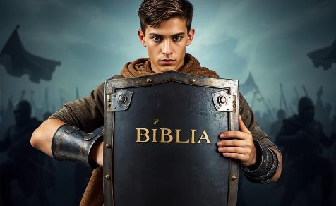
1. MOSTRAR
que a sabedoria é um escudo protetor
2. COMPREENDER
que a sabedoria está relacionada com a maturidade cristã
3. REFLETIR
a respeito da sabedoria como fonte de vida, proteção e confiança

Slide 9
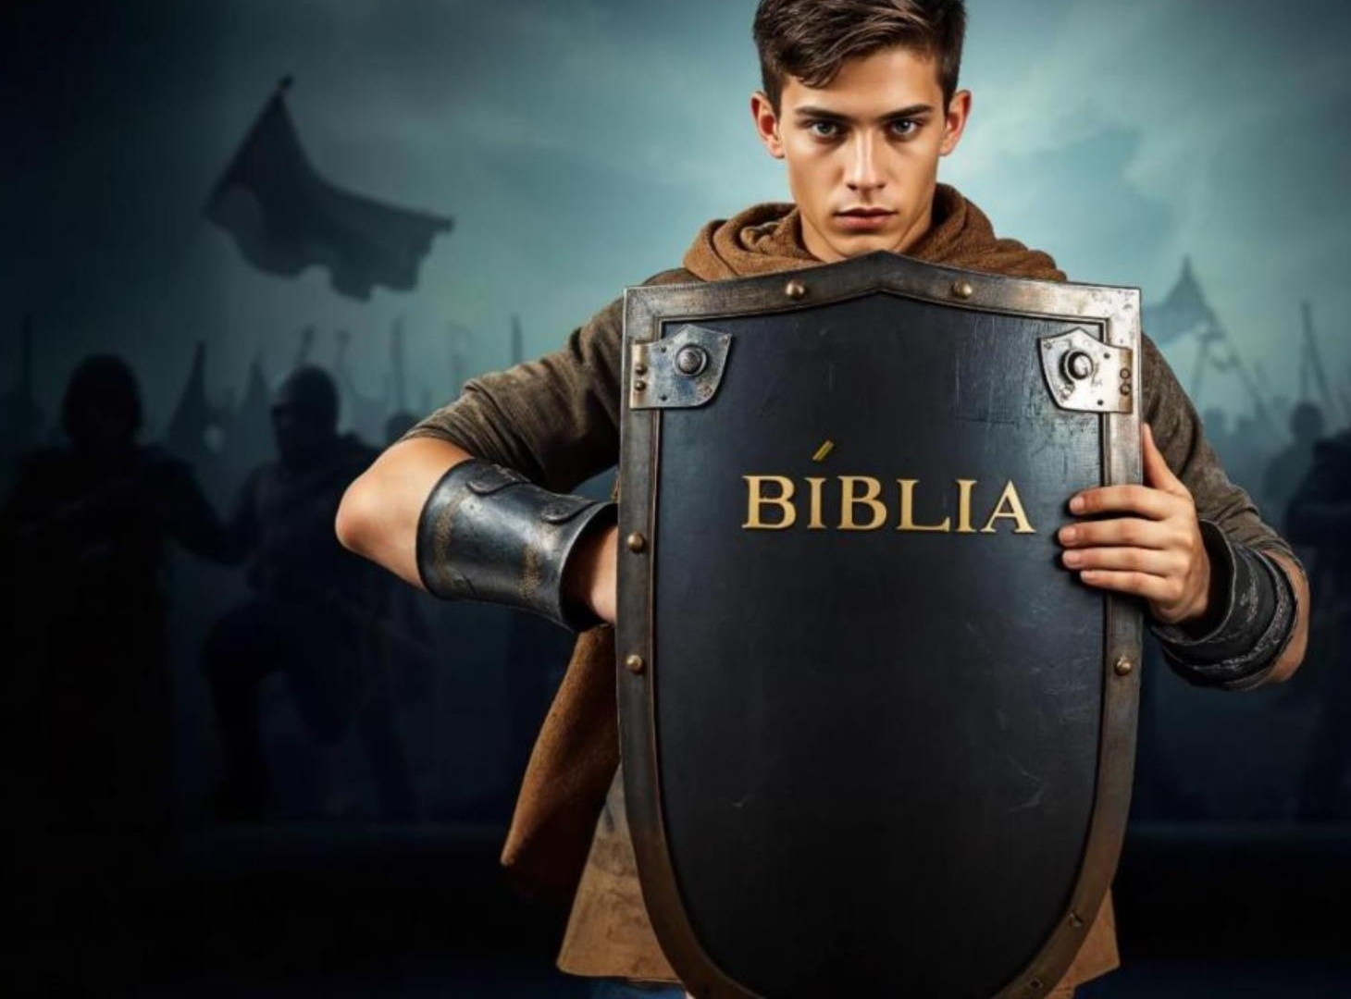
1
SABEDORIA COMO ESCUDO PROTETOR

Slide 10
1. estrutura do capítulo 2
Os versículos 1-4 trazem a condição para encontrar a sabedoria, os versículos 5-9 mostram as vitórias da sabedoria, os versículos 11-19 descrevem essas vitórias e os versículos
20-22 concluem o capítulo.
1. SABEDORIA COMO ESCUDO PROTETOR

Slide 11
2. A sabedoria como escudo
A vida de retidão e sinceridade como consequência de quem se torna sábio em Deus carrega consigo uma virtude protetora que vem do alto e que nos permite discernir tudo o que agrada a Deus daquilo que não o agrada (Tg 3.17), Nesse sentido,
os nossos passos estarão seguros espiritual e moralmente.
1. SABEDORIA COMO ESCUDO PROTETOR

Slide 12
3. Sabedoria no coração
Na sabedoria bíblica, coração engloba intelecto, moralidade e emoção, ou poderíamos dizer também que conglomera pensamento, sentimento e vontade (Gn 6.5; Dt 4.9: 2 Sm 7.3).
A Bíblia nos diz:
“Porquanto a sabedoria
entrará no teu coração” (v.10).
1. SABEDORIA COMO ESCUDO PROTETOR

